Slide 1
Charla Introducción Redes Neuronales

Slide 2
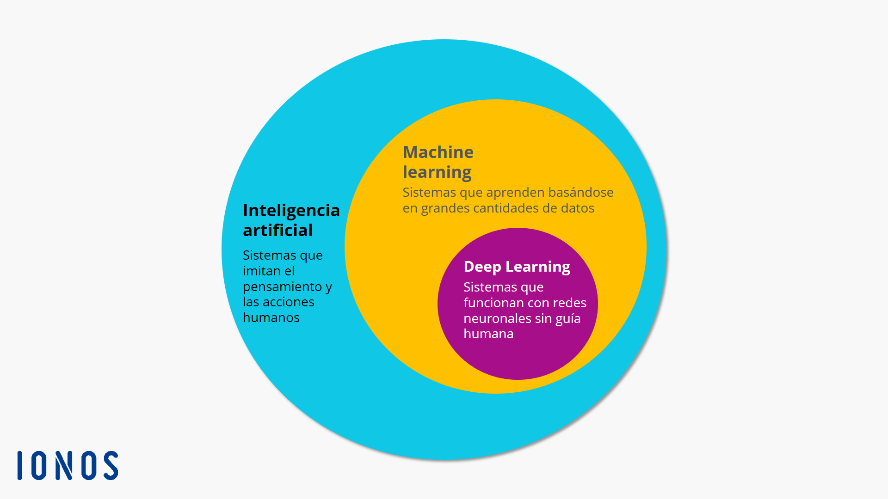

Slide 3
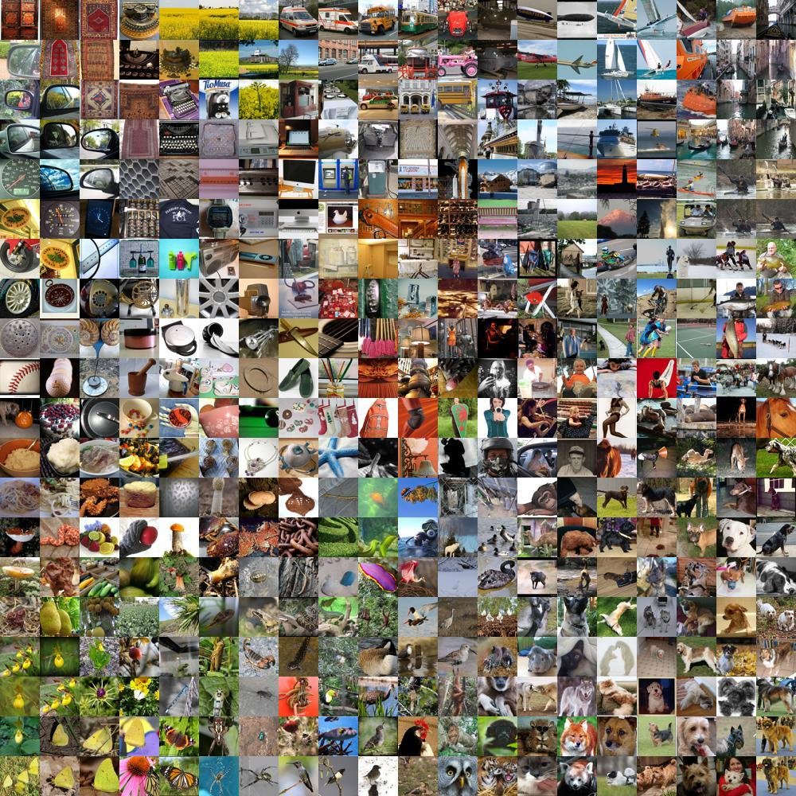
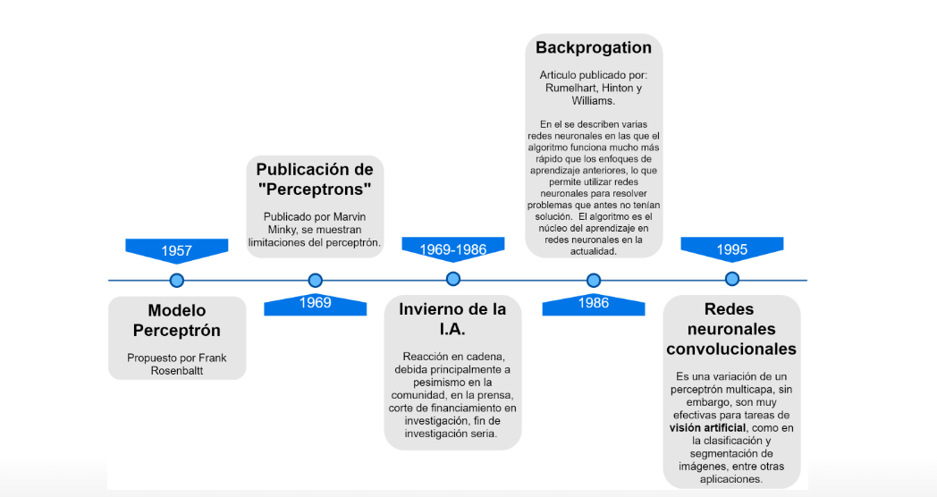
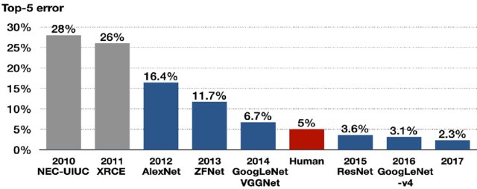
Línea de tiempo
ImageNet Large Scale Visual Recognition Challenge (ILSVRC)

Slide 4
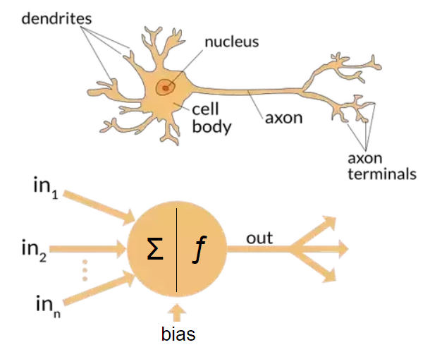
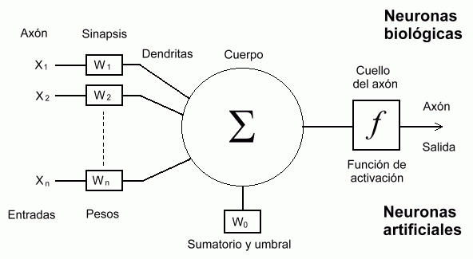
Neurona biológica… neurona artificial

Slide 5
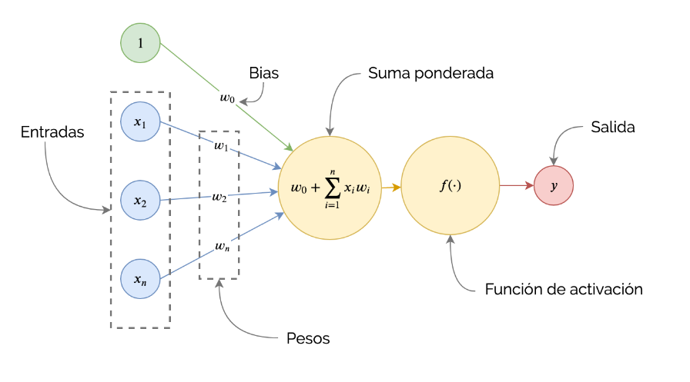
Modelo de una neurona artificial

Slide 6
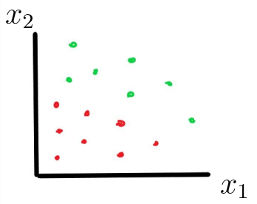
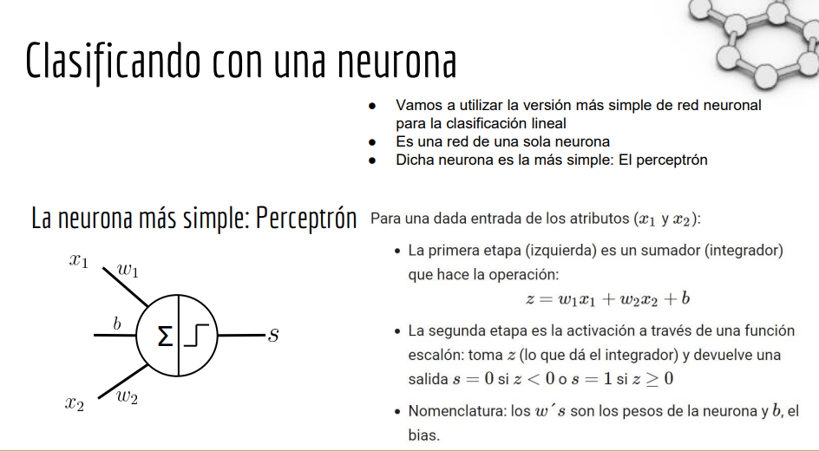
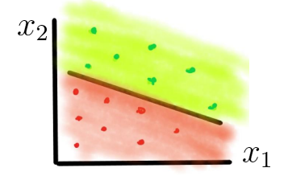
Ejemplo Clasificacion
Para jugar…. A Neural Network Playground (tensorflow.org)

Slide 7
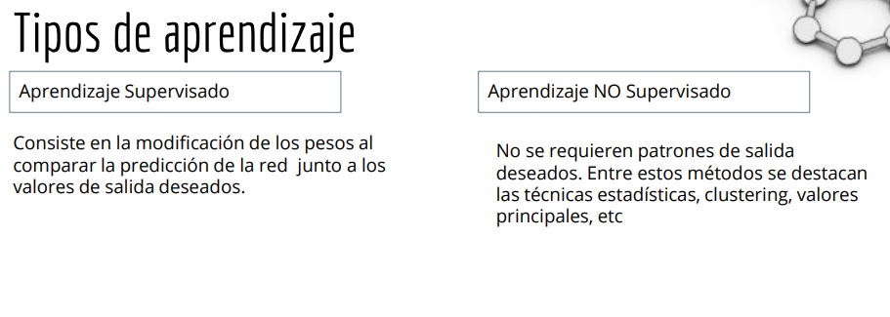
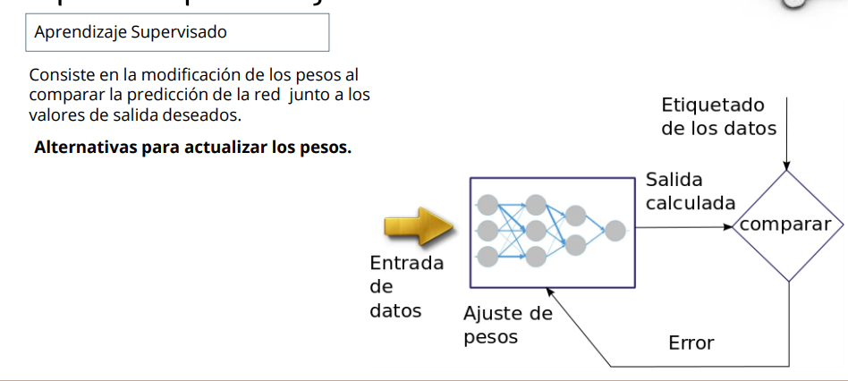

Slide 8
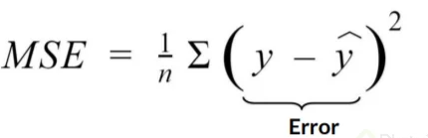
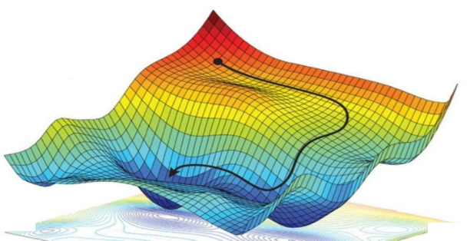
Algortimos de optimización: Entrenamiento
Funcion de perdida
Función
perdida
Para cada iteración se
van acomodando los Pesos
w

Slide 9
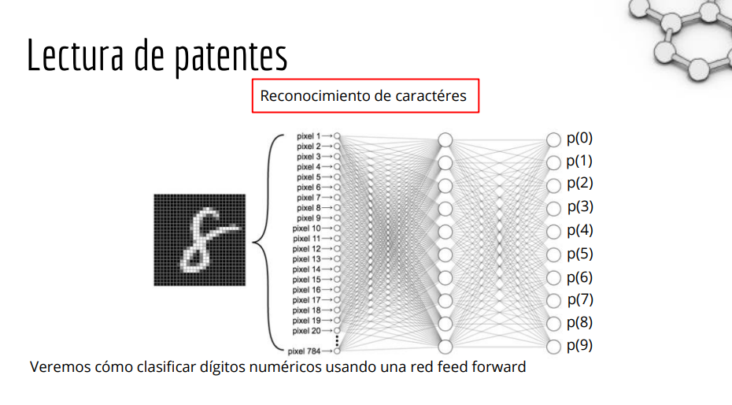
Redes neuronales: feed foward /fully connected

Slide 10
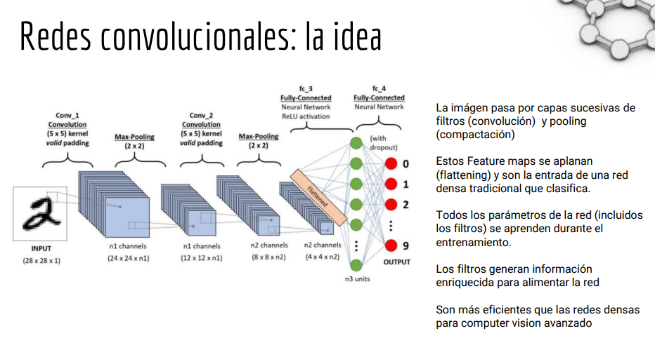

Slide 11
